Slide 1




Slide 2


Slide 3
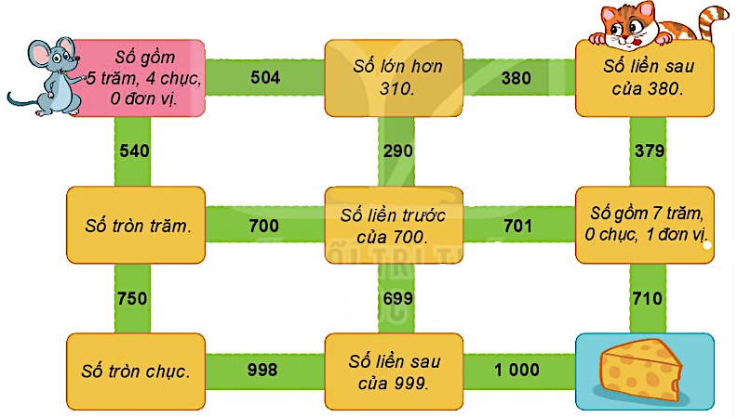
1
Tìm đường đưa chú chuột đến miếng pho mát, bằng cách đi theo các chỉ dẫn cho trong mỗi ô mà chuột đi qua.
Số lớn hơn 310
Số liền trước
của 700
Số gồm 7 trăm, 0 chục, 1 đơn vị
Số tròn trăm
Số liền sau
của 900
Số tròn chục

Slide 4
Số ?
2
Số | Số trăm | Số chục | Số đơn vị
630 | 6 | 3 | 0
408 | ? | ? | ?
514 | ? | ? | ?
970 | ? | ? | ?
4
0
8
5
1
4
9
7
0

Slide 5

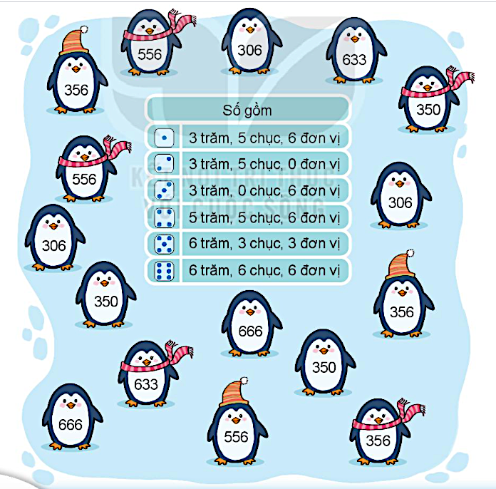
BỮA TIỆC
CỦA CHIM CÁNH CỤT
Chuẩn bị: 1 xúc xắc, 5 quân cờ.
Cách chơi:
Chơi theo nhóm.
Khi đến lượt, người chơi gieo xúc xắc và đọc số chấm ở mặt trên. Tìm số thích hợp vơi mặt xúc xắc ở trong bảng (ví dụ số thích hợp với mặt với là 356). Đặt một quân cờ vào con chim cánh cụt ghi số vừa tìm được.
Trò chơi kết thúc khi đặt được hết 5 quân cờ.

Slide 6


Slide 7









Slide 8





Nhạc nền
BẮT ĐẦU

Slide 9
CÁCH CHƠI
Trò chơi sẽ có 4 câu hỏi trắc nghiệm.
Để trả lời các câu hỏi này, em hãy đưa ra
kí hiệu KÉO - BÚA - BAO chứa đáp án đúng
mà các em tìm được nhé!

Slide 10






Số gồm 5 trăm, 8 chục và 2 đơn vị, viết là:
CÂU 1
528
Âm thanh
kiểm tra đáp án
582
285

Slide 11


Bảy trăm linh một được viết:
CÂU 2
701
700
107

Slide 12


Số gồm 8 trăm và 4 đơn vị, viết là:
CÂU 3
408
844
804

Slide 13
Đọc số: 356
CÂU 4
Ba trăm sáu lăm
Ba trăm năm sáu
Ba trăm năm mươi sáu

Slide 14



Toán

